Slide 1
KHÓA HỌC FRONT-END Bài 04: Học CSS, CSS3 cơ bản (Tiết 1)

Slide 2
Nội dung
01
02
3 kiểu chèn CSS
Khái niệm, cú pháp, selectors
Colors (Màu sắc), Backgrounds (Nền)
03
04
Box Model, Borders, Padding, Margins
05
Thuộc tính height, width
06
Text, Fonts, Icons

Slide 3
01. Khái niệm, cú pháp, selectors
1.1. Khái niệm
CSS: viết tắt của Cascading Style Sheets
Là ngôn ngữ được dùng để định dạng kiểu hiển thị cho các phần tử HTML.
selector {
property: value;
}
1.2. Cú pháp
Trong đó:
selector: Được gọi là bộ chọn.
property: Được gọi là thuộc tính.
value: Được gọi là giá trị của thuộc tính.

Slide 4
01. Khái niệm, cú pháp, selectors
1.3. Selectors (Bộ chọn)
Bộ chọn CSS chọn (các) phần tử HTML mà bạn muốn tạo kiểu.
Ví dụ: Các thẻ <h1>, <p>, <table>,... thì viết trong css sẽ chỉ lấy tên thẻ là h1, p, table
Bộ chọn CSS được chia thành 5 loại:
Simple selectors (Bộ chọn đơn giản)
Combinator selectors (Bộ chọn tổ hợp)
Pseudo-class selectors (Bộ chọn lớp giả)
Pseudo-elements selectors (Bộ chọn phần tử giả)
Attribute selectors (Bộ chọn thuộc tính)

Slide 5
01. Khái niệm, cú pháp, selectors
1.4. Simple selectors (Bộ chọn đơn giản)
Bộ chọn element (element selector): chọn các phần tử HTML dựa trên tên phần tử.
p {
text-align: center;
color: red;
}

Slide 6
01. Khái niệm, cú pháp, selectors
1.4. Simple selectors (Bộ chọn đơn giản)
Bộ chọn id (id selector): Sử dụng thuộc tính id (identifier - định danh) của một phần tử HTML để chọn một phần tử cụ thể. Lưu ý: Tên id không được bắt đầu bằng số.
#title {
text-align: center;
color: red;
}

Slide 7
01. Khái niệm, cú pháp, selectors
1.4. Simple selectors (Bộ chọn đơn giản)
Bộ chọn class (class selector): chọn các thành phần HTML với một thuộc tính class cụ thể. Lưu ý: Tên class không được bắt đầu bằng số.
.title {
text-align: center;
color: red;
}

Slide 8
01. Khái niệm, cú pháp, selectors
1.4. Simple selectors (Bộ chọn đơn giản)
Bộ chọn chung (universal selector): chọn tất cả các thành phần HTML trên trang.
* {
text-align: center;
color: red;
}

Slide 9
01. Khái niệm, cú pháp, selectors
1.4. Simple selectors (Bộ chọn đơn giản)
Bộ chọn nhóm (grouping selector): Bộ chọn nhóm chọn tất cả các element, id, class có cùng thuộc tính và giá trị thuộc tính.
h1, h2, p {
text-align: center;
color: red;
}

Slide 10
02. 3 kiểu chèn CSS
2.1. Inline CSS (Nội tuyến)
Ta sẽ thêm thuộc tính style vào trong thẻ mà muốn sửa CSS.
Có thể được sử dụng để áp dụng một kiểu duy nhất cho một element.
Ví dụ: <p style="color:red;">This is a paragraph.</p>

Slide 11
02. 3 kiểu chèn CSS
2.2. Internal CSS (Nội bộ)
Ta sẽ thêm thẻ <style></style> và bất cứ đâu trong file html, sau đó viết CSS vào trong thẻ <style> đó.
Thường thì thẻ <style> này sẽ nằm trong thẻ <head></head>.
Có thể được sử dụng nếu có một trang HTML duy nhất.
Ví dụ:
<style>
p {
color:red;
}
</style>

Slide 12
02. 3 kiểu chèn CSS
2.3. External CSS (Bên ngoài)
Ta thêm 1 file css ở bên ngoài, sau đó dùng thẻ <link /> đặt ở trong thẻ <head></head> và chèn đường dẫn vào thuộc tính href ở trong thẻ link.
Có thể thay đổi giao diện của toàn bộ trang web bằng cách chỉ thay đổi một tệp.
Ví dụ: <link rel="stylesheet" href="mystyle.css">

Slide 13
02. 3 kiểu chèn CSS
Lưu ý: Nếu trùng bộ chọn và tên thuộc tính, thì giá trị của bộ chọn cuối cùng được sử dụng.
h1 {
color: navy;
}
h1 {
color: orange;
}
→ Màu được chọn sẽ là màu orange.

Slide 14
03. Colors (Màu sắc), Backgrounds (Nền)
3.1. Colors (Màu sắc)
Cài đặt phần mềm Just Color Picker
Colors: Màu sắc được gán giá trị bằng cách sử dụng:
- Một số màu được đặt tên sẵn: white, black, red, green, blue, yellow, orange,... (ít sử dụng)
- HEX (Phổ biến nhất)
- RGB (ít sử dụng)
- HSL (cực ít sử dụng)

Slide 15
03. Colors (Màu sắc), Backgrounds (Nền)
3.1. Colors (Màu sắc)
HEX (Phổ biến nhất)
Màu HEX được chỉ định bằng: #RRGGBB, trong đó các số nguyên thập lục phân RR (đỏ), GG (xanh lục) và BB (xanh dương) chỉ định các thành phần của màu.
Cú pháp: #RRGGBB
Ví dụ: #000000 (màu đen), #FFFFFF (màu trắng), #FF0000 (màu đỏ)
h1 {
color: #FF0000;
}

Slide 16
03. Colors (Màu sắc), Backgrounds (Nền)
3.2. Backgrounds (Nền): dùng để thêm nền vào cho element.
Một số thuộc tính
background-color: nền là màu sắc
Ví dụ:
body {
background-color: lightblue;
}

Slide 17
03. Colors (Màu sắc), Backgrounds (Nền)
3.2. Backgrounds (Nền): dùng để thêm nền vào cho element.
Một số thuộc tính
background-clip: xác định phạm vi được thiết lập màu nền của phần tử (Áp dụng cho background là màu sắc)
border-box: Mặc định. Đổ màu từ content cho đến hết border.
padding-box: Đổ màu từ content cho đến hết padding.
content-box: Chỉ đổ màu phần content

Slide 18
03. Colors (Màu sắc), Backgrounds (Nền)
3.2. Backgrounds (Nền): dùng để thêm nền vào cho element.
Một số thuộc tính
background-image: nền là hình ảnh hoặc màu gradient.
Giá trị là kiểu hình ảnh.
Ví dụ: background-image: url("hinh-anh.jpg");
Có thể chèn nhiều hình ảnh: (url nào ở trước thì sẽ nằm bên trên)
Ví dụ: background-image: url("hinh-1.png"), url("hinh-2.jpg");

Slide 19
03. Colors (Màu sắc), Backgrounds (Nền)
3.2. Backgrounds (Nền): dùng để thêm nền vào cho element.
Một số thuộc tính
background-image: nền là hình ảnh hoặc màu gradient.
Có thể là kiểu gradient: Tạo ra một dải màu chuyển đổi từ màu này đến màu khác.
Ví dụ: background-image: linear-gradient(180deg, #000000, #ffffff);
Kết hợp cả hình ảnh và gradient:
Ví dụ: background-image: linear-gradient(180deg, #00000080, #ffffffad), url("hinh-anh.jpg");

Slide 20
03. Colors (Màu sắc), Backgrounds (Nền)
3.2. Backgrounds (Nền): dùng để thêm nền vào cho element.
Một số thuộc tính
background-size: Kích thước của background.
Giá trị có thể là đơn vị (px, %, …).
Ví dụ: background-size: 100% auto;
contain: sẽ co dãn hình ảnh để hình ảnh nằm trọn trong khung element, hình ảnh không bị vỡ.
Ví dụ: background-size: contain;

Slide 21
03. Colors (Màu sắc), Backgrounds (Nền)
3.2. Backgrounds (Nền): dùng để thêm nền vào cho element.
Một số thuộc tính
background-size: Kích thước của background.
cover: kéo dãn hình ảnh sao cho vừa với khung, cắt bỏ đi những phần ảnh thừa để hình ảnh không bị vỡ.
Ví dụ: background-size: cover;

Slide 22
03. Colors (Màu sắc), Backgrounds (Nền)
3.2. Backgrounds (Nền): dùng để thêm nền vào cho element.
Một số thuộc tính
background-repeat: nền được lặp lại hay không.
Ví dụ:
background-repeat: no-repeat; // Không lặp lại ảnh
background-repeat: repeat-x; // Lặp theo trục ngang
background-repeat: repeat-y; // Lặp theo trục dọc

Slide 23
03. Colors (Màu sắc), Backgrounds (Nền)
3.2. Backgrounds (Nền): dùng để thêm nền vào cho element.
Một số thuộc tính
background-position: vị trí hình nền so với element. Có các giá trị: top, left, right, bottom, center.
Ví dụ:
background-position: top left; // trên - trái
background-position: top right; // trên - phải
background-position: top center; // trên - giữa
background-position: bottom left; // dưới - trái
background-position: bottom right; // dưới - phải
background-position: bottom 30px right 20px; // cách dưới 30px - cách phải 20px

Slide 24
03. Colors (Màu sắc), Backgrounds (Nền)
3.2. Backgrounds (Nền): dùng để thêm nền vào cho element.
Một số thuộc tính
background-attachment: nền sẽ được cuộn hoặc cố định.
Ví dụ:
background-attachment: fixed; // Hình nền được fix cố định khi di cuộn web

Slide 25
03. Colors (Màu sắc), Backgrounds (Nền)
3.2. Backgrounds (Nền): dùng để thêm nền vào cho element.
Một số thuộc tính
background-origin: giống background-clip, nhưng blackground-clip là dành cho nền là màu sắc, còn background-origin là dùng cho nền ảnh.
content-box: background chỉ chiếm phần content.
padding-box: background chiếm phần content và padding.
border-box: background chiếm phần content, padding và border.

Slide 26
03. Colors (Màu sắc), Backgrounds (Nền)
3.2. Backgrounds (Nền): dùng để thêm nền vào cho element.
Một số thuộc tính
background (cách viết ngắn).
Ví dụ:
background: #ffffff url("hinh-anh.png") no-repeat top right;

Slide 27
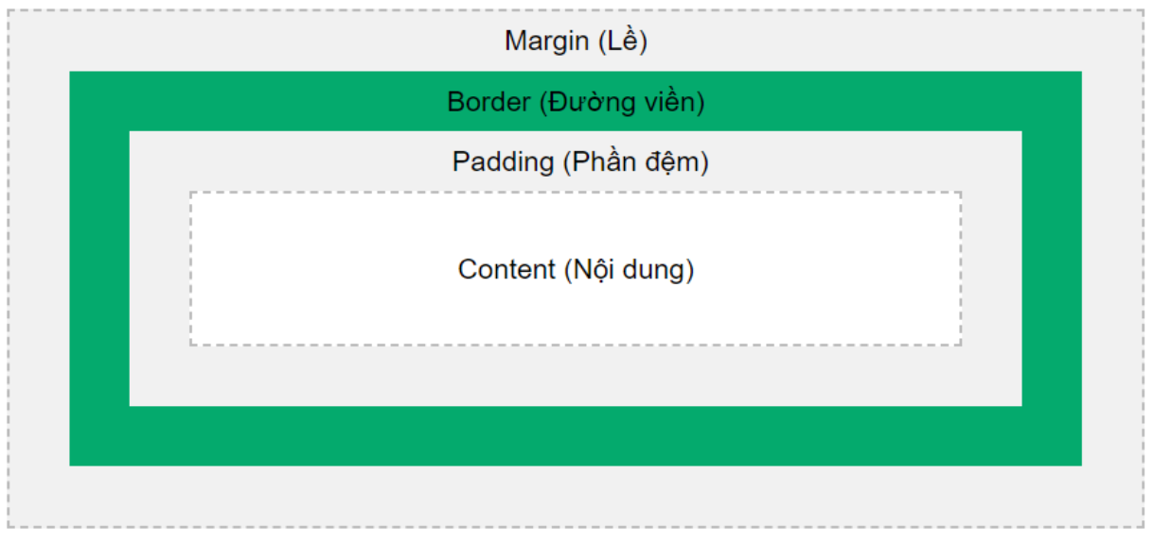
04. Box Model, Borders, Padding, Margins
4.1. Box Model (Mô hình hộp)
Một số thuộc tính
Tất cả các element có thể được coi là các cái hộp.
Hộp này bao gồm: lề, đường viền, phần đệm và nội dung.
Vào dev tools chọn tab Computed sẽ thấy sơ đồ của một element dùng để biểu diễn cho element ta đã chọn.
Content (Nội dung) - Nội dung của element, nơi văn bản và hình ảnh xuất hiện.
Padding - Tạo một khoảng trống xung quanh nội dung. Phần đệm trong suốt.
Border (Đường viền): Đường viền bao quanh padding (phần đệm) và nội dung.
Margin (Lề) - Tạo khoảng cách cho vùng bên ngoài border (đường viền). Lề trong suốt.

Slide 28
04. Box Model, Borders, Padding, Margins
4.2. Borders (Đường viền)
Đường viền bao quanh padding (phần đệm) và nội dung. Dùng để bao bọc 1 element
Tên thuộc tính: border-style
Các kiểu border:
dotted - Đường viền chấm
dashed - Đường viền nét đứt
solid - Đường viền liền
double - Đường viền kép
groove - Đường viền có rãnh 3D
ridge - Đường viền có gờ 3D
inset - Đường viền 3D chìm vào trong.
outset - Đường viền 3D nổi lên trên.
none - Không có viền
hidden - Đường viền bị ẩn
Ví dụ: p {border: 5px solid red;}

Slide 29
04. Box Model, Borders, Padding, Margins
4.2. Borders (Đường viền)
Đường viền bao quanh padding (phần đệm) và nội dung. Dùng để bao bọc 1 element
Tên thuộc tính: border-style
Các kiểu border:
dotted - Đường viền chấm
dashed - Đường viền nét đứt
solid - Đường viền liền
double - Đường viền kép
groove - Đường viền có rãnh 3D
ridge - Đường viền có gờ 3D
inset - Đường viền 3D chìm vào trong.
outset - Đường viền 3D nổi lên trên.
none - Không có viền
hidden - Đường viền bị ẩn
Ví dụ: p {border: 5px solid red;}

Slide 30
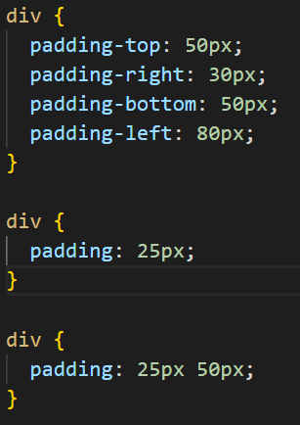
04. Box Model, Borders, Padding, Margins
4.3. Padding (Phần đệm)
Padding (phần đệm) tạo một khoảng trống xung quanh nội dung, và nằm bên trong đường viền.
Ví dụ:

Slide 31
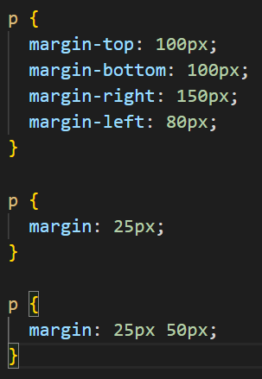
04. Box Model, Borders, Padding, Margins
4.4. Margins (Lề)
Margin (Lề) để tạo khoảng cách giữa element này với element khác. Margin nằm bên ngoài border.
Ví dụ:

Slide 32
05. Thuộc tính height, width
height: Chiều cao của element
width: Chiều rộng của element
min-height: chiều cao tối thiểu của element
min-width: chiều rộng tối thiểu của element
max-height: chiều cao tối đa của element
max-width: chiều rộng tối đa của element
Lưu ý: Chiều cao và chiều rộng là của phần content nằm bên trong phần padding. Không bao gồm padding, border, margin

Slide 33
06. Text, Fonts, Icons
6.1. Text
Text Color: thuộc tính color được sử dụng để đặt màu cho văn bản.
Ví dụ: color: green;
Text Align: được sử dụng để thiết lập căn lề ngang của văn bản.
text-align: center; // Căn giữa
text-align: left; // Căn trái
text-align: right; // Căn phải
text-align: justify; // Căn đều 2 bên

Slide 34
06. Text, Fonts, Icons
6.1. Text
Text Transform: thuộc tính text-transform được sử dụng để chỉ định chữ hoa và chữ thường trong văn bản.
text-transform: uppercase; // VIẾT CHỮ HOA
text-transform: lowercase; // viết chữ thường
text-transform: capitalize; // Viết Hoa Các Chữ Cái Đầu

Slide 35
06. Text, Fonts, Icons
6.2. Fonts
Trong CSS có năm họ phông chữ:
Phông chữ Serif (có chân) có một nét nhỏ ở các cạnh của mỗi chữ cái.
Phông chữ Sans-serif (không chân) có đường kẻ rõ ràng (không có nét nhỏ đi kèm).
Phông chữ Monospace (Đơn cách) - ở đây tất cả các chữ cái có cùng chiều rộng cố định.
Phông chữ Cursive (Chữ viết ẩu) bắt chước chữ viết tay của con người.
Phông chữ Fantasy (tưởng tượng) là phông chữ trang trí/vui tươi.

Slide 36
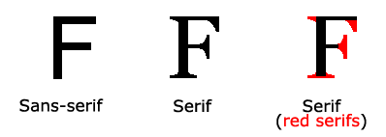
06. Text, Fonts, Icons
6.2. Fonts
Sự khác biệt giữa phông chữ Serif và Sans-serif:

Slide 37
06. Text, Fonts, Icons
6.2. Fonts
Trang google fonts: https://fonts.google.com/
Thuộc tính font-family: Để chỉ định font chữ của văn bản
Ví dụ:
font-family: "Times New Roman", Times, serif;
font-family: Arial, Helvetica, sans-serif;
font-family: "Lucida Console", "Courier New", monospace;

Slide 38
06. Text, Fonts, Icons
6.2. Fonts
font-style: Thuộc tính font-style chủ yếu được sử dụng để chỉ định văn bản in nghiêng.
Thuộc tính này có 3 giá trị:
normal - Văn bản được hiển thị bình thường
italic - Văn bản được hiển thị in nghiêng
oblique (xiên) - Văn bản "nghiêng" (xiên rất giống với chữ nghiêng, nhưng nghiêng hơn và ít được sử dụng)

Slide 39
06. Text, Fonts, Icons
6.2. Fonts
Font Weight:
Thuộc tính font-weight để chỉ định độ dày của chữ
Giá trị có thể là: normal, bold, 100, 200, 300,..., 800,900
Ví dụ:
font-weight: 700;
font-weight: bold;
font-weight: normal;
font-weight: 400;

Slide 40
06. Text, Fonts, Icons
6.2. Fonts
Font Size:
Thuộc tính font-size dùng để đặt kích thước của văn bản
Ví dụ:
font-size: 12px;
font-size: 14px;
font-size: 16px;
font-size: 18px;

Slide 41
06. Text, Fonts, Icons
6.3. Icons
Link website: https://fontawesome.com/search?o=r&m=free
Link CDN: https://cdnjs.com/libraries/font-awesome

Slide 42
Bài tập
Link bài tập:
https://frontend.daca.vn/lessons/lesson-4/index.html

